Slide 1
Václav Havel
Mohamed Mansour

Slide 2
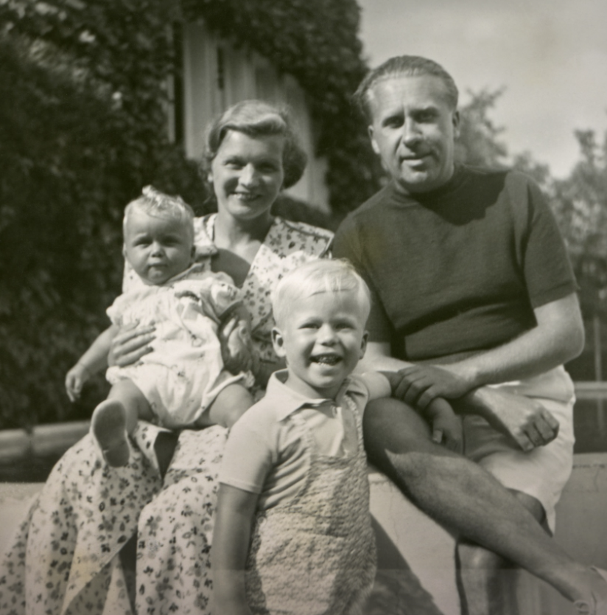
Mládí
Spisovatel, dramatik, esejista a politik
Datum narození: 5. října 1936
Rodina
Studium

Slide 3
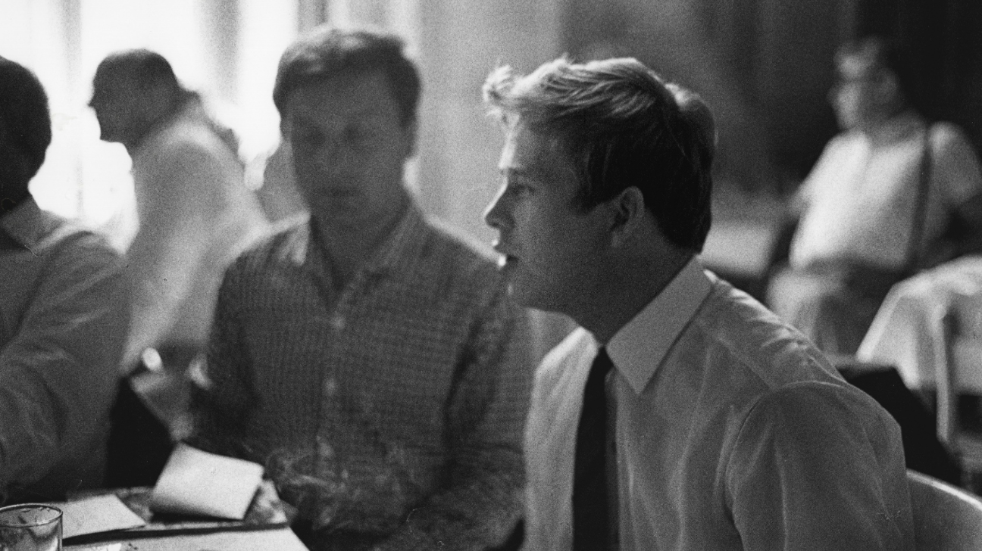
Studium
Gymnázium – 1954
Ekonomie
Dramaturgie na Divadelní fakultě Akademie múzických umění – od 1962 do 1966

Slide 4
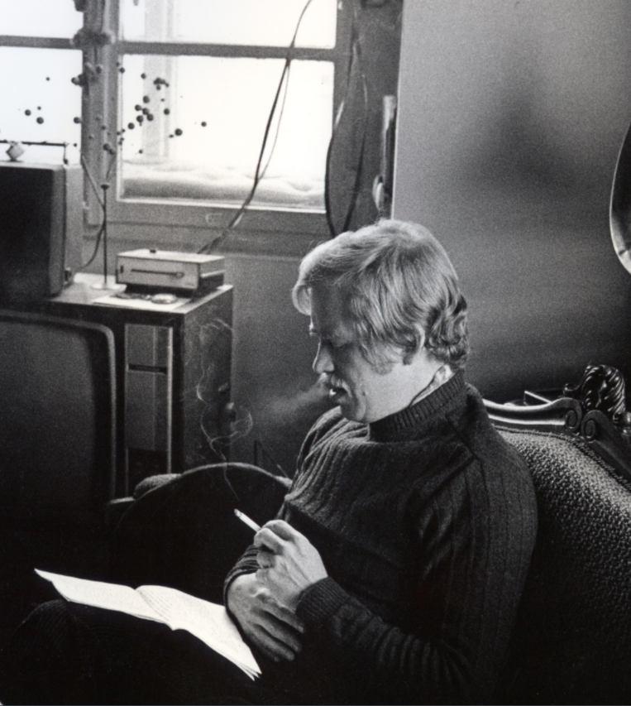
Literární začátky
Divadle Na Zábradlí - hra „Zahradní slavnost (1960)“
Pražské jaro a jeho tvorba:
„Vyrozumění (1965)“
„Ztížená možnost soustředění(1968)“

Slide 5
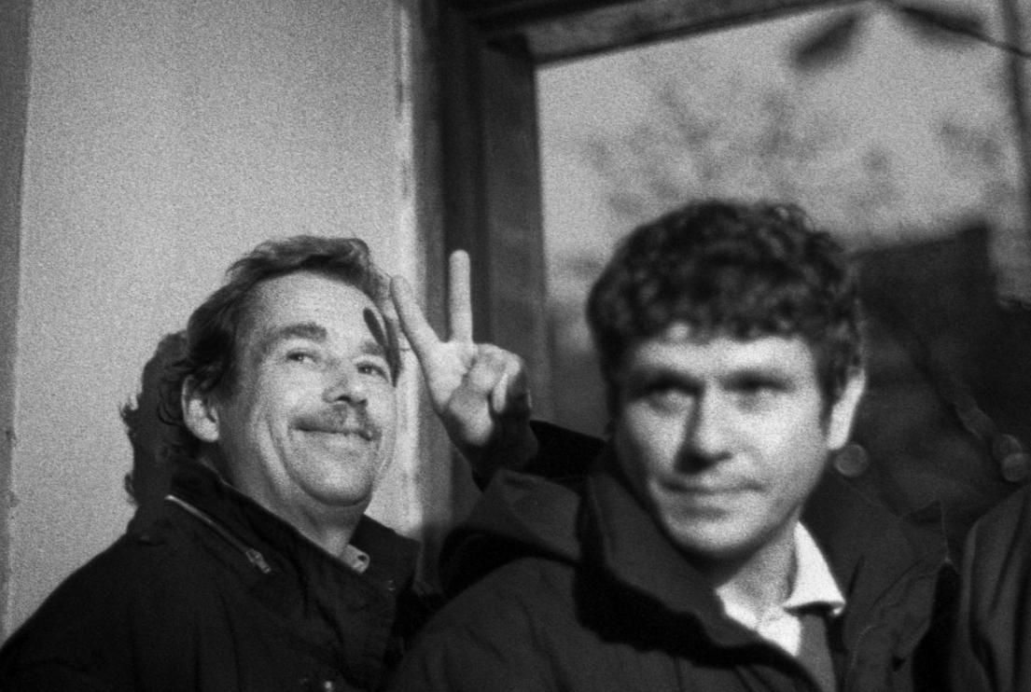
Politický život
Snahy o reformy
Klubu nezávislých spisovatelů
Svaz československých spisovatelů
Opuštění divadla

Slide 6
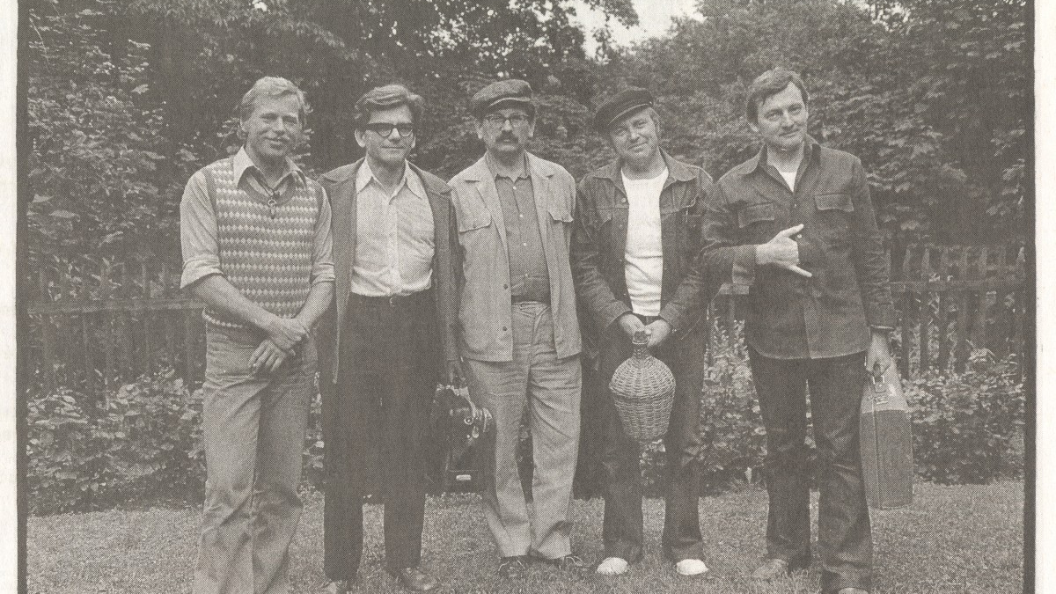
Politický život
Deset bodů
Dopis prezidentu Husákovi
Charta 77

Slide 7
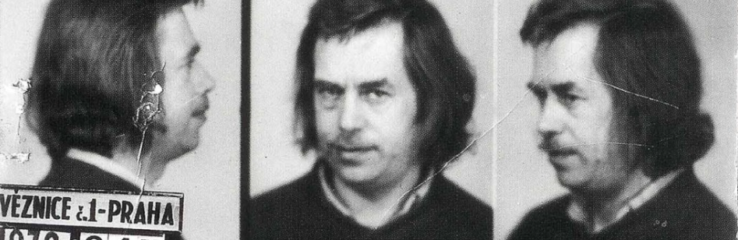
Politický život
Sto let českého socialismu
Vězení - čtyři a půl roku
Propuštění ze vězení

Slide 8
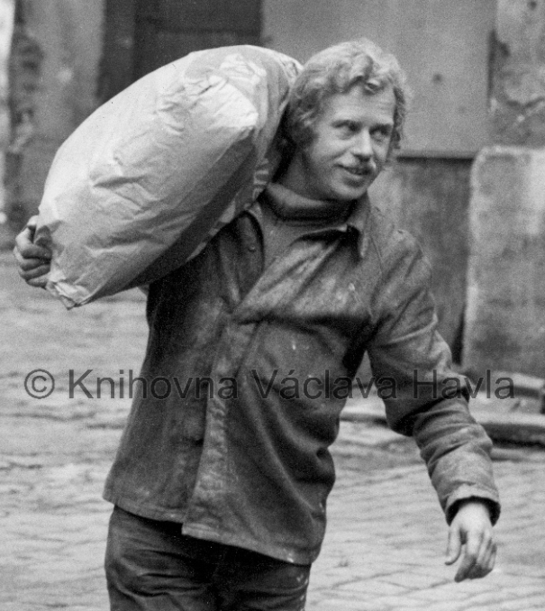
Politický život
Jeho tvorba v době Normalizace
Jeho příspěvky a postoje k lidským právám
Vězení – 8 měsíců

Slide 9
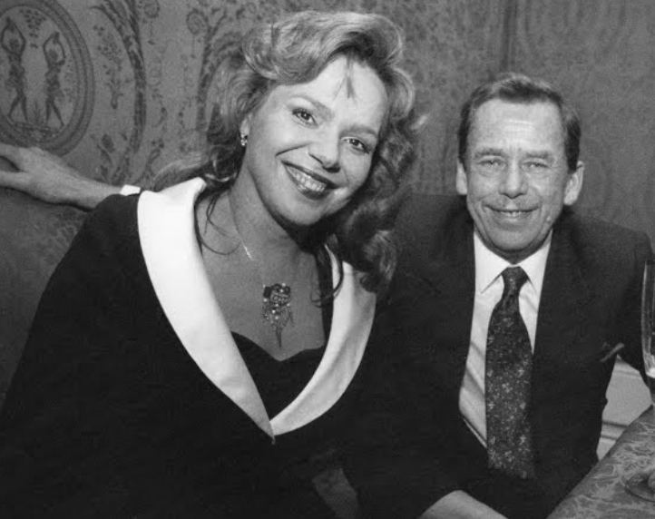
Politický život
Druhé manželství - Dagmar Veškrnová
Sametová revoluce
Občanské fórum

Slide 10
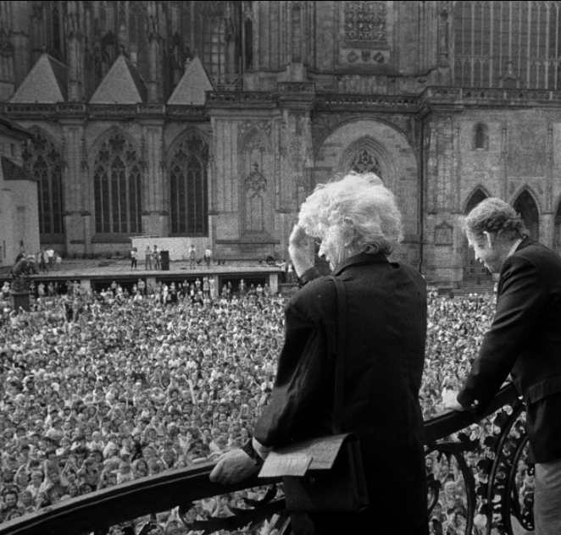
Politický život
Pád komunistické vlády a prezidenta Gustáva Husáka
Kandidatura na funkci prezidenta republiky
Prezident československé socialistické republiky - 29. prosince 1989
Rozpory mezi českou a slovenskou politickou reprezentací

Slide 11
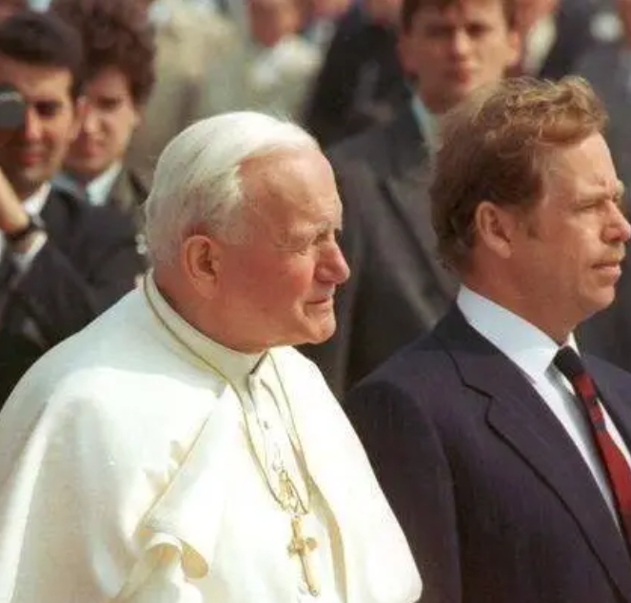
Politický život
Odstoupení z funkce prezidenta
Návrat Československa do mezinárodní politiky
Státní návštěvy světových osobností
Snaha o získání členství v západních organizacích

Slide 12
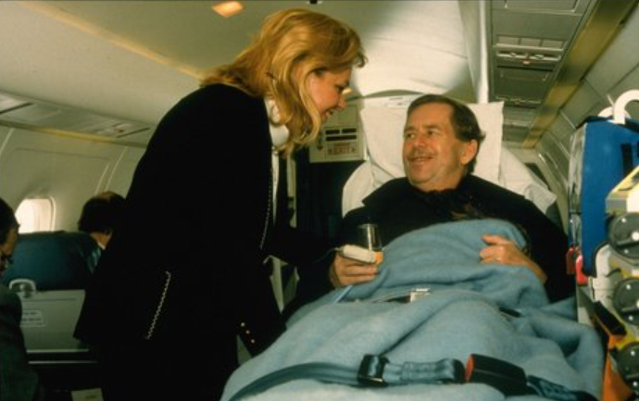
Politický život
První prezident samostatné České republiky - 26. ledna 1993
Česká republika a (NATO)
Onemocnění Václava Havla

Slide 13
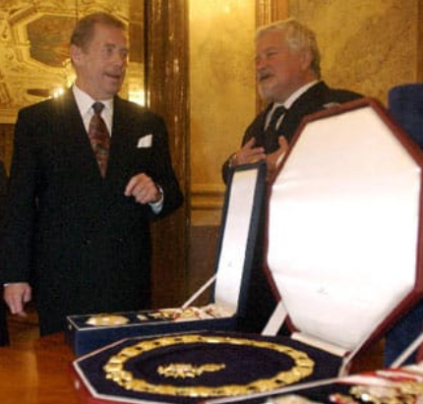
Ocenění
Rakouská státní cena za evropskou literaturu
Cena Obie za hry „Vyrozumění“ a „Ztížená možnost soustředění“
Mírová cena německých knihkupců
Nominace na Nobelovou cenu za mír
Řád bílého lva a Řád Tomáše Garrigua Masaryka

Slide 14
Jeho smrt
Václav Havel zemřel ve spánku na oběhové selhání V neděli 18. prosince 2011 v 09:46 hodin

Slide 15
Literatura
ELSHETEIHY, Hamed: Analýza politických projevů prezidenta Václava Havla v době od 1989 do 2003. Jayzkov8 fakulta, Univerzita AinŠams, Káhira 2020, Vedoucí: Amr Alšatury.
https://www.vaclavhavel.cz/
https://artsandculture.google.com/asset/v%C3%A1clav-havel-and-dagmar-havlov%C3%A1-prague-castle-ond%C5%99ej-n%C4%9Bmec/egE1T5Cg2tvnaQ?hl=en-gb
https://www.cirkev.cz/cs/aktuality/200421dnes-je-to-30-let-od-prvni-navstevy-papeze-jana-pavla-ii-v-ceskoslovensku
https://www.ahaonline.cz/clanek/musite-vedet/67469/zdravotni-problemy-vaclava-havla-nejtezsi-operaci-podstoupil-pred-patnacti-lety.html
https://cesky.radio.cz/vaclav-havel-dostal-dozivotne-nejvyssi-statni-oceneni-8079213

